Slide 1

IoT
Chapitre 5
Raspberry

Slide 2
Raspberry Pi
Raspberry Pi
raspberrypi.org
Kubii.fr
c'est un nano-ordinateur monocarte à processeur ARM conçu par des professeurs du département informatique de l'université de Cambridge dans le cadre de la fondation Raspberry Pi
Libre
Raspberry Pi 1 : 2013

Slide 3
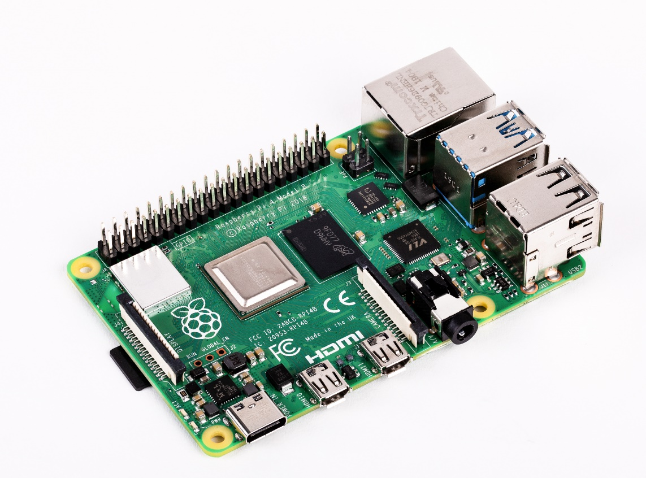
Raspberry Pi 4B
4 Cœurs Broadcomm
4 * 1.5 GHz
RAM : 1 à 8 Go
4 USB 2 et 3
2 Micro HDMI
Ethernet 1 Gbit/s
Bluetooth 5
Wifi 802.11 ac
4.4 - 15W

Slide 4
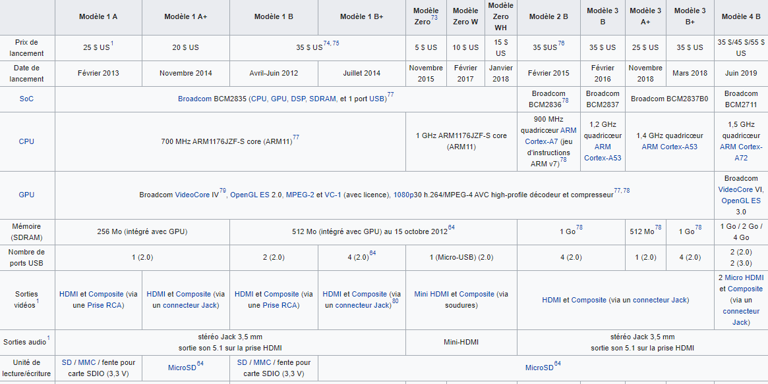
Les différents modèles

Slide 5
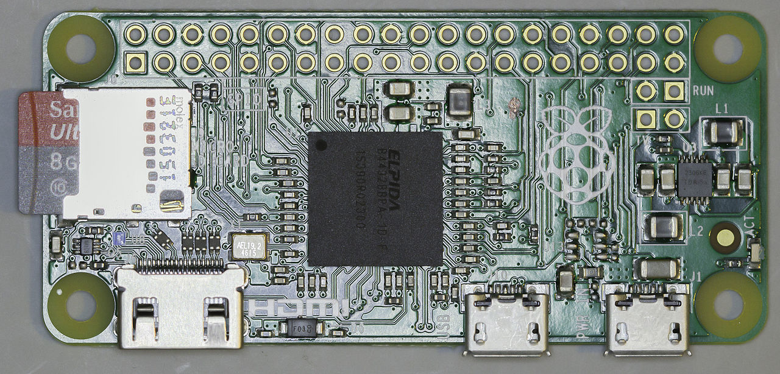
Raspberry Pi Zero
1 Cœur Broadcomm
1 GHz
RAM : 512Mo
2 USB 2
1 Mini HDMI
0.7 - 0.8W
Sur modèle W
Bluetooth 5
Wifi 802.11 ac

Slide 6
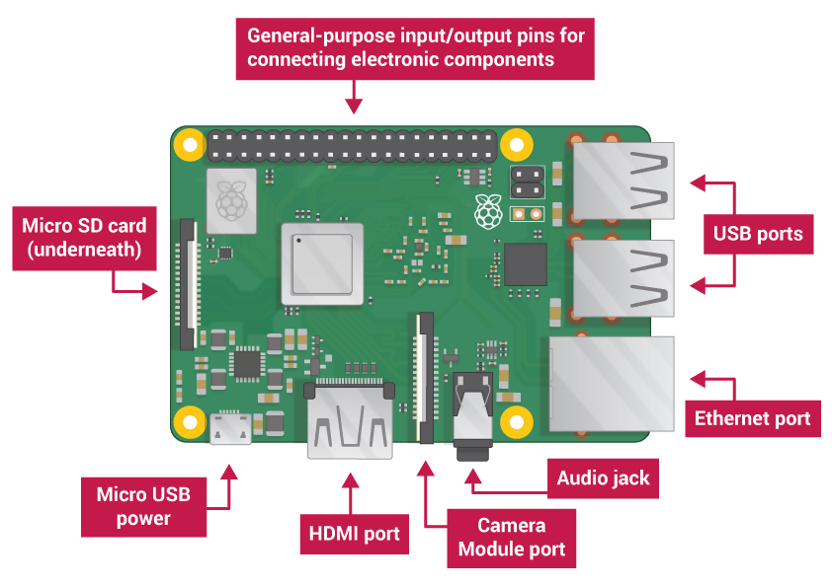
I/O

Slide 7
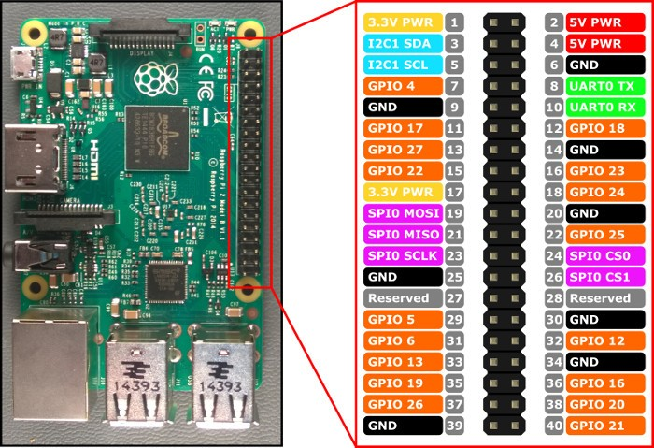
GPIO

Slide 8
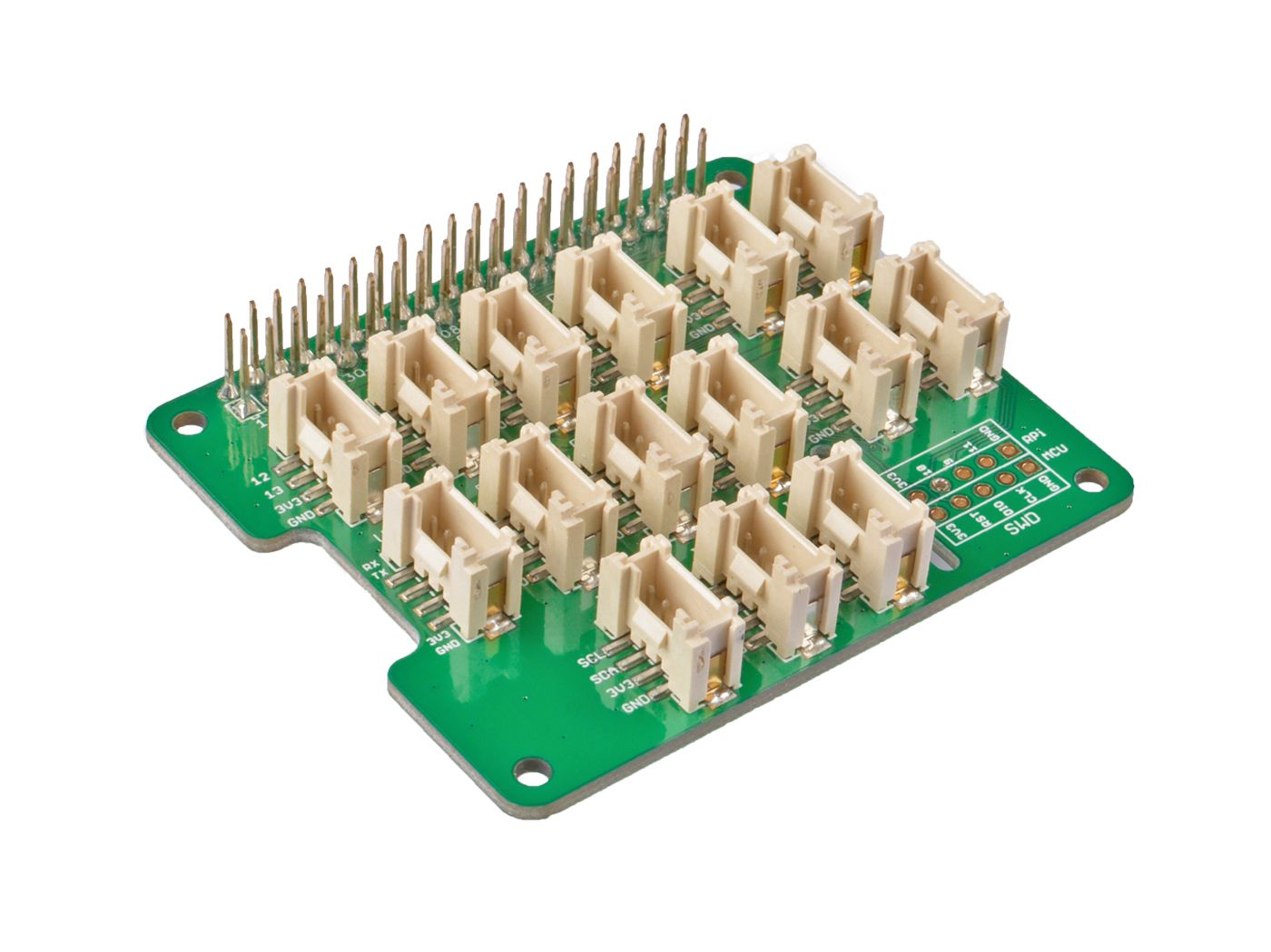
Extensions
HAT
Equivalent Bridge Arduino

